Slide 1
Caso de éxito
Portal Web BasqueTrade

Slide 2
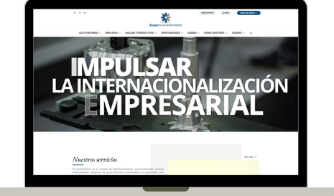
BASQUE TRADE
Caso de éxito
Basque Trade & Investment, es la agencia vasca de internacionalización que impulsa el desarrollo económico facilitando la conexión de las empresas vascas con los mercados globales.
Este proyecto nace de la necesidad de desarrollar un portal web alineado con sus objetivos estratégicos, estructurado en tres secciones diferenciadas: la web pública, el portal de empresa y el portal del empleado. Cada una de ellas responde a distintos niveles de acceso y funcionalidades, adaptándose a las necesidades de usuarios externos, clientes registrados y empleados.

Slide 3
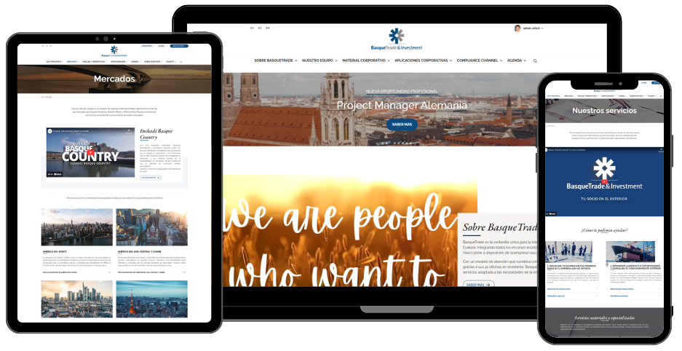
SIERRA DE CAZORLA
Caso de éxito
Caso de éxito
Caso de éxito
Caso de éxito
MARCEL CLUNY
BASQUE TRADE
BASQUE TRADE
Web Pública
Esta sección esta diseñada para ofrecer una visión clara y estructurada de Basque Trade. Accesible para cualquier usuario, esta sección actúa como carta de presentación de la empresa, resolviendo las dudas principales de los usuarios. Incluye apartados como: Servicios, Mercados, Sectores y más, hasta las últimas noticias.
Permite la visualización de informes básicos sin necesidad de registro, aunque para acceder a contenido más detallado o descargar documentación es necesario acceder al portal privado de empresa.

Slide 4
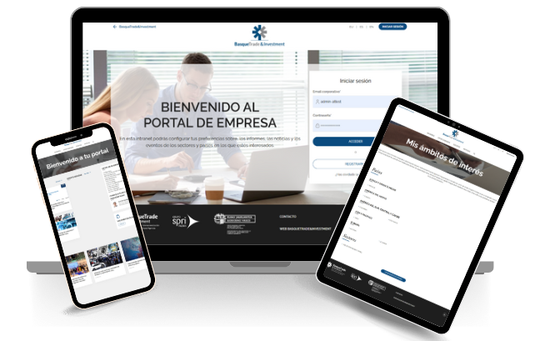
SIERRA DE CAZORLA
Caso de éxito
Caso de éxito
Caso de éxito
MARCEL CLUNY
BASQUE TRADE
Portal de Empresa
Este entorno privado está diseñado para ofrecer a los usuarios registrados un acceso seguro y personalizado a contenido exclusivo de Basque Trade.
Una de sus principales ventajas es la posibilidad de filtrar los informes y contenidos por ámbitos de interés, lo que facilita una navegación más eficiente y adaptada a las necesidades concretas de cada usuario. Es un entorno seguro para acceder a contenido exclusivo y con un mayor nivel de detalle.

Slide 5
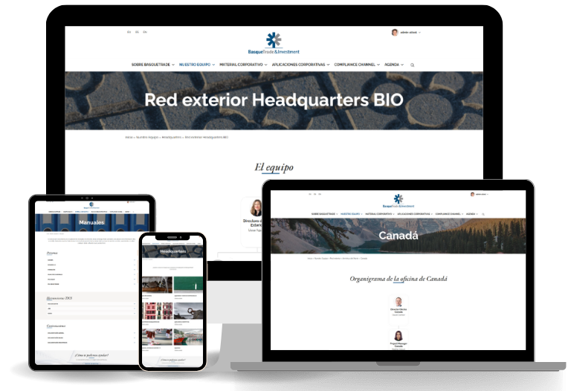
SIERRA DE CAZORLA
Caso de éxito
Caso de éxito
Caso de éxito
Caso de éxito
MARCEL CLUNY
BASQUE TRADE
BASQUE TRADE
Portal del Empleado
Es un entorno privado diseñado exclusivamente para el equipo interno de la empresa.
Aquí, los empleados pueden acceder a un repositorio centralizado de
documentación corporativa, como manuales, guías internas y recursos útiles para
su día a día.
También encontrarán:
Sus horarios y calendarios laborales.
Un espacio dedicado al Complaints Channel, donde se gestionan temas de seguridad, cumplimiento y bienestar laboral.
Un canal pensado para facilitar la comunicación, la organización y el acceso a la información clave para los empleados.

Slide 6
Caso de éxito
Caso de éxito
BASQUE TRADE
BASQUE TRADE
Gracias a este proyecto…
Basque Trade & Investment cuenta con una plataforma digital robusta, escalable y adaptada a las necesidades reales de su público objetivo. Una solución pensada no solo para informar, sino también para facilitar la relación con empresas, profesionales y empleados, mejorando la experiencia de usuario en todos los niveles.

Slide 7
¡Gracias!
Contacto: jarnaiz@pkf-attest.es

